Slide 1

傳說
只要將千年神器放進石板裡
在這世界上的某個角落
就能…
存在著千年石板與千年神器
開機!!!

Slide 2
千年石板
電腦零件與組裝
與
千年神器

Slide 3
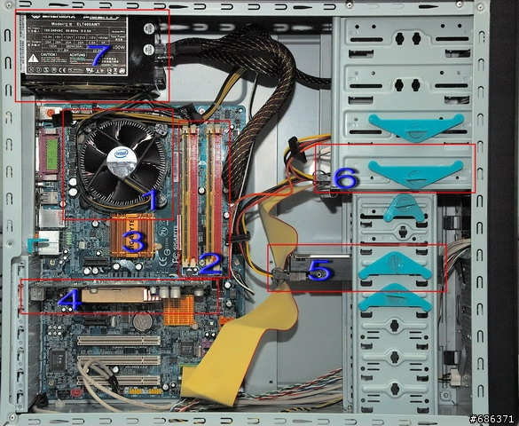
主機的內部

Slide 4
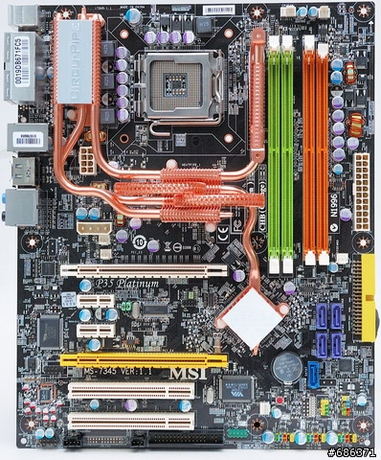
ttt2
主機板(Mother board)
千年石板
‧扮演平台的角色，將所有的零件串連成一個整體
‧CPU負責做運算，主機板將所有的周邊與CPU串連
→
CPU：大腦
主機板：脊椎

Slide 5
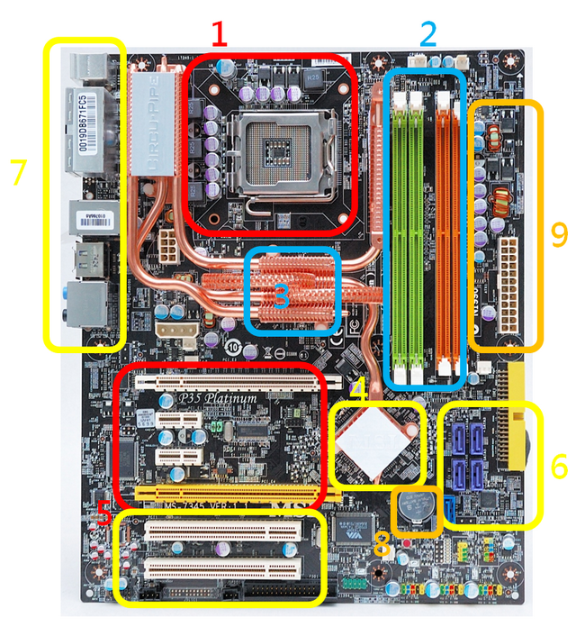
千年石板
CPU插槽
記憶體插槽
整合周邊
電源輸入
北橋晶片
光碟/硬碟插槽
擴充卡插槽
南橋晶片
BIOS

Slide 6
千年石板
CPU插槽
CPU插槽
記憶體插槽
整合周邊
電源輸入
北橋晶片
光碟/硬碟插槽
擴充卡插槽
南橋晶片
BIOS

Slide 7
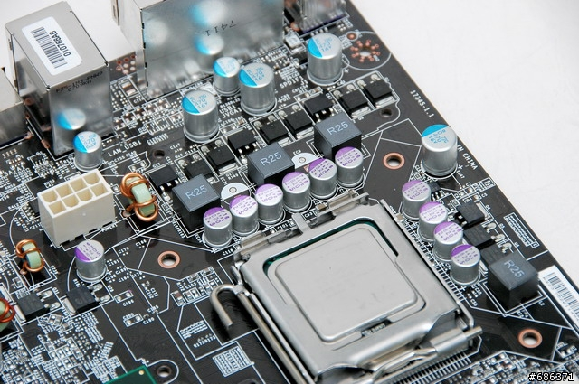
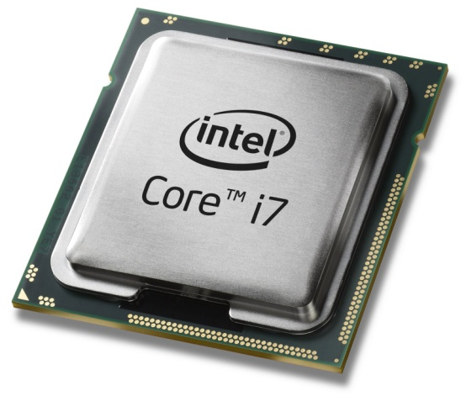
CPU插槽
CPU

Slide 8

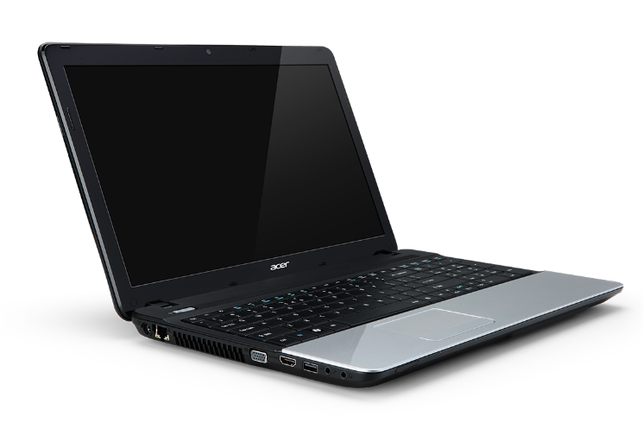
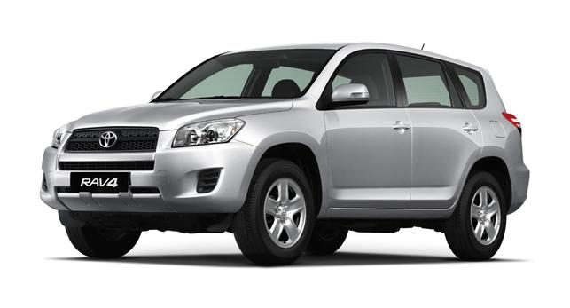
一切的運算中心---CPU
又名：中央處理器
電腦、手機、汽車…等都有一個中央處理器

Slide 9
CPU的功能
就是…
什麼都做啦!
負責執行電腦的程式，俗稱跑程式
CPU越好
程式跑越快
越不容易lag
LOL越強！
（誤

Slide 10
如何比較CPU
什麼是好的CPU？
1.時脈
CPU每秒的運算次數，單位為GHZ(每秒執行幾十億次)
2.核心數目
單核心、雙核心、四核心

Slide 11

對CPU規格的誤解
1.時脈越高，效能越好？
2.越多核心越好？
CPU的效能
跑程式的速度

Slide 12



跑比較快(時脈高)
架構不同
跑比較慢(時脈低)
效能好

Slide 13
多核心的概念
單核心
多核心
工作列表---煮飯
買菜
洗菜
切菜
煮水
做調味料
核心１
核心２
工作列表---煮飯
買菜
切菜
做調味料
洗菜
{拖地
{拖地
煮水
LAG！
順暢！

Slide 14

那到底要怎麼判斷CPU的好壞？

Slide 15
要知道CPU的效能好壞，最好的方法就是上網查他們的效能測試結果
http://www.cpubenchmark.net/index.php

Slide 16
千年石板
CPU插槽
記憶體插槽
記憶體插槽
整合周邊
電源輸入
北橋晶片
光碟/硬碟插槽
擴充卡插槽
南橋晶片
BIOS

Slide 17
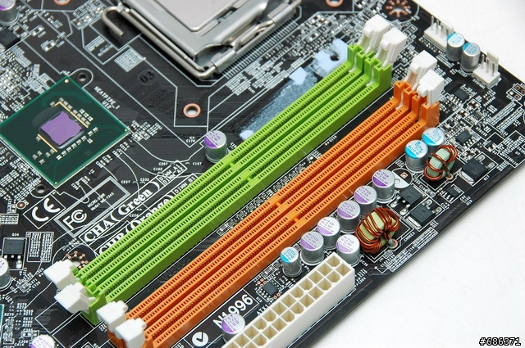
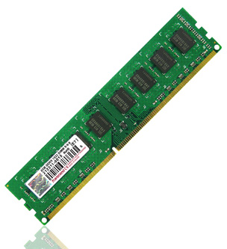
記憶體插槽
記憶體

Slide 18
記憶體(RAM)
“暫時”
記憶東西的晶片組
跟硬碟有麼不同?
‧硬碟是永久儲存資料，關閉電源後資料不會消失
‧記憶體上記憶的是馬上要送去CPU運算的資料，為晶片式記憶及傳輸，關閉電源後資料就會消失

Slide 19
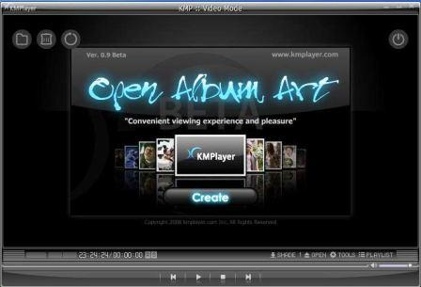


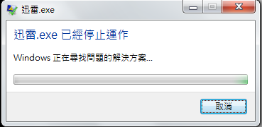




記憶體對電腦的重要性

Slide 20
千年石板
CPU插槽
記憶體插槽
整合周邊
電源輸入
北橋晶片
光碟/硬碟插槽
擴充卡插槽
擴充卡插槽
南橋晶片
BIOS

Slide 21
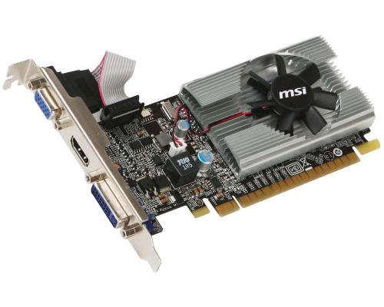
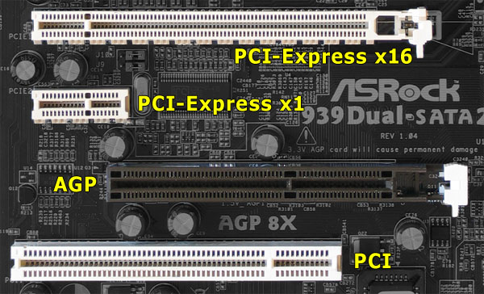
顯示卡
擴充卡插槽

Slide 22

顯示卡
(廢話!
用來顯示畫面
一個小形的完整系統，擁有自己的晶片組、記憶體、電源輸入、散熱風扇
遊戲/影片
顯示卡運算
螢幕
CPU運算

Slide 23
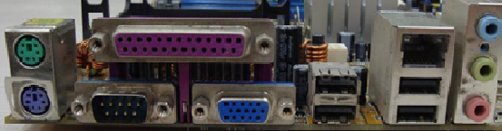
獨立顯卡V.S.
內建顯卡
內顯
內顯的顯示晶片會直接內建在CPU上(以前是主機板上)，可以不用買顯示卡。
*要特別注意主機板跟CPU是否相容

Slide 24
內建顯卡的缺點
內建在CPU
刪減一些功能，以免過熱
運算能力差，電腦無法跑高畫質的遊戲，或者是高畫質的影片
共用記憶體，電腦效能滑落
優點：省去一筆開銷！

Slide 25
獨立顯卡
優點
１.因為是自己一個系統，所以不對電腦有別的影響
2.功能跟運算能力都比內建顯示卡來的更強

Slide 26
千年石板
CPU插槽
記憶體插槽
整合周邊
電源輸入
北橋晶片
光碟/硬碟插槽
光碟/硬碟插槽
擴充卡插槽
南橋晶片
BIOS

Slide 27
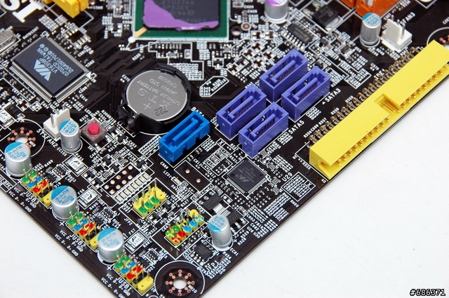
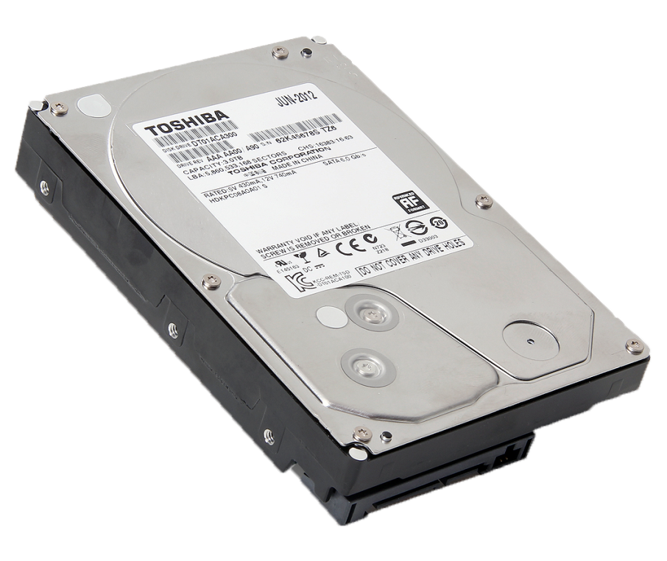
光碟/硬碟插槽
硬碟
SATA插槽
IDE插槽

Slide 28
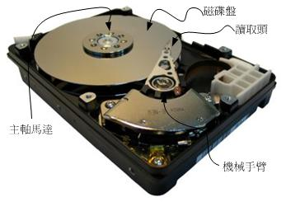
硬碟
是電腦裡少數機械式結構的零件
利用磁性的方式紀錄資料，永久紀錄
目前容量已經可以達到1TB以上了

Slide 29
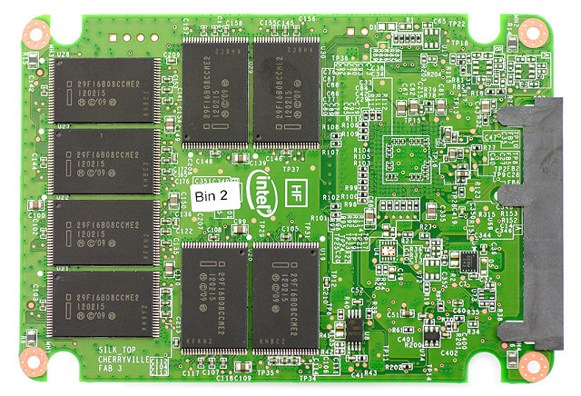
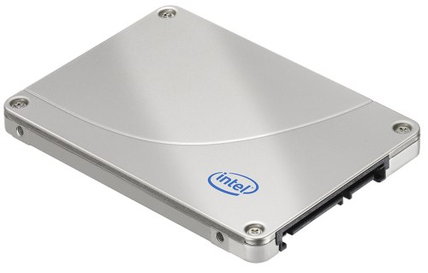
SSD固態硬碟
利用特殊晶片永久儲存資料
優點：資料存取的速度較快、低功耗、耐震、安靜、溫度低

Slide 30

固態硬碟 V.S.傳統硬碟

Slide 31
千年石板
CPU插槽
記憶體插槽
整合周邊
電源輸入
電源輸入
北橋晶片
光碟/硬碟插槽
擴充卡插槽
南橋晶片
BIOS

Slide 32
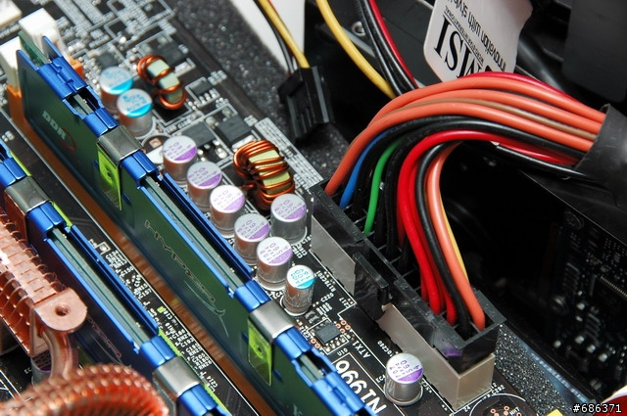
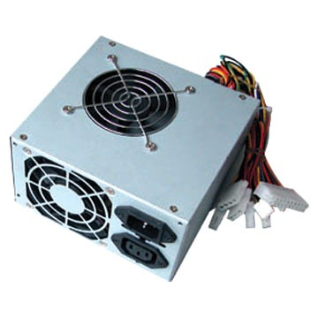
電源輸入

Slide 33
千年石板
CPU插槽
記憶體插槽
整合周邊
電源輸入
北橋晶片
北橋晶片
光碟/硬碟插槽
擴充卡插槽
南橋晶片
南橋晶片
BIOS

Slide 34
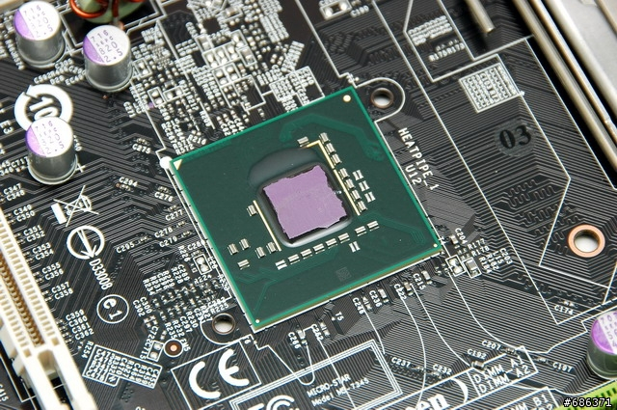
北橋晶片
北橋晶片是主機板上最重要的晶片，他負責連接CPU、記憶體與顯示卡
高速周邊

Slide 35
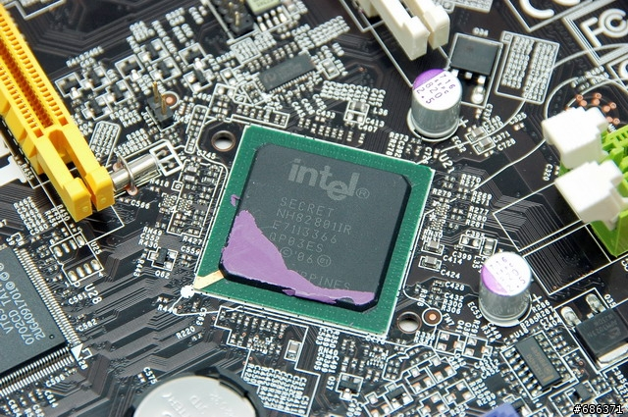
南橋晶片
為僅次於北橋晶片的晶片，負責連接周邊設備、硬碟在與北橋連接
慢速周邊

Slide 36
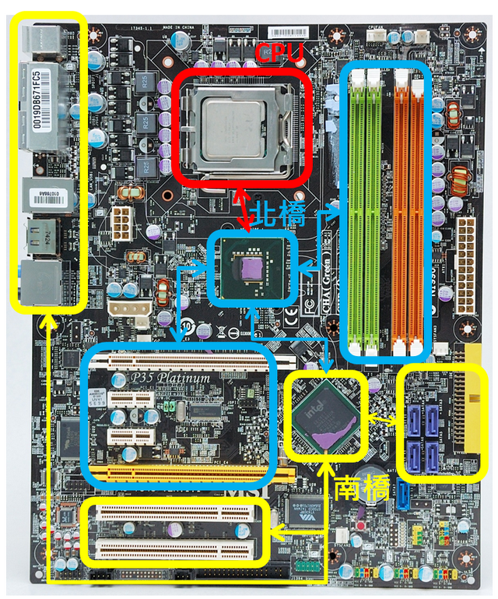
分工圖

Slide 37
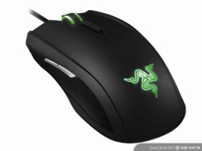
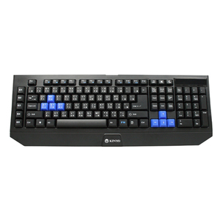
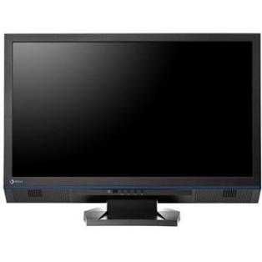
整
合
周
邊
RAM
電
源
供
應
CPU
北橋晶片
硬碟
南橋晶片
顯示卡
BIOS

Slide 38
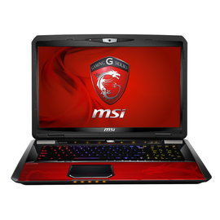
BONUS---筆電選購
CPU
顯示卡
記憶體
硬碟
處理器 ：Intel Core i7-4700MQ 記憶體 ：16G DDR3,up to 1600 MHz 儲存設備：384G SSD (128Gx3) + 750G 7200 rpm 顯示晶片：nVIDIA GeForce GTX780M GDDR5 4GB VRAM 螢幕 ：17.3吋 Full HD (1920x1080) 無線網路：802.11 b/g/n 作業系統：Win 8
89900

Slide 39
考慮的順序
1.價錢
15000~20000
21000~25000
25000~30000
2.CPU
→i3、i5、i7？
3.你玩高效能遊戲還是只看看影片，玩網頁遊戲
4.重量，螢幕大小
5.特別條件：品牌

Slide 40
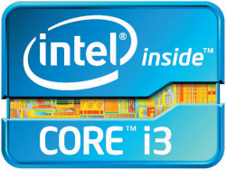

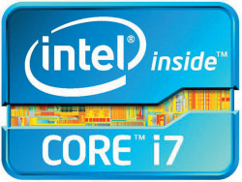
i3
、
i5
、
i7
文書機用的處理器，大部分為雙核心，價錢也比較便宜
市面上主流的CPU，機種最多，CP值也最高
高效能的處理器，多為四核心，售價較高

Slide 41
低階基本的文書機
17000左右
處理器CPU | Intel Core i3-3110M 2.4GHz /3M
內建隨機記憶體 | 2GB*1 DDRIII 1600 (Max. 8G)
最大隨機記憶體 | Max. 8G
視訊記憶體(VRAM) | GT 610 2G
硬碟容量/轉速 | 500G 7200轉
光碟機 | DVD Super Multi (DL)
螢幕尺寸 | 14吋鏡面寬螢幕 (LED)
無線通訊功能 | 802.11 b/g/n
傳輸介面 | USB3.0 *2;USB 2.0*1
作業系統 | 64 Bits Windows 8
電池 | 6cell 4700mAH電池

Slide 42
中階CP值最高的筆電
處理器/ Intel Core i5-3210QM 2.5GHz 記憶體/ 4G DDRIII 1333 (Max. 8G) 硬碟機/ 750G 顯示晶片/Nvidia GT 630 2G DDR3 螢幕/15"" 鏡面寬螢幕 1366*768 鍵盤/指向裝置/平浮式鍵盤/ 標準鍵大小 電池/鋰電池(6Cell) 尺寸/重量/尺寸(mm)：約391 x 266 x 29-39 mm mm 重量(公斤)：約2.2 Kg 作業系統/WindowsR 7 Home Premium 電源/120W
22000左右

Slide 43
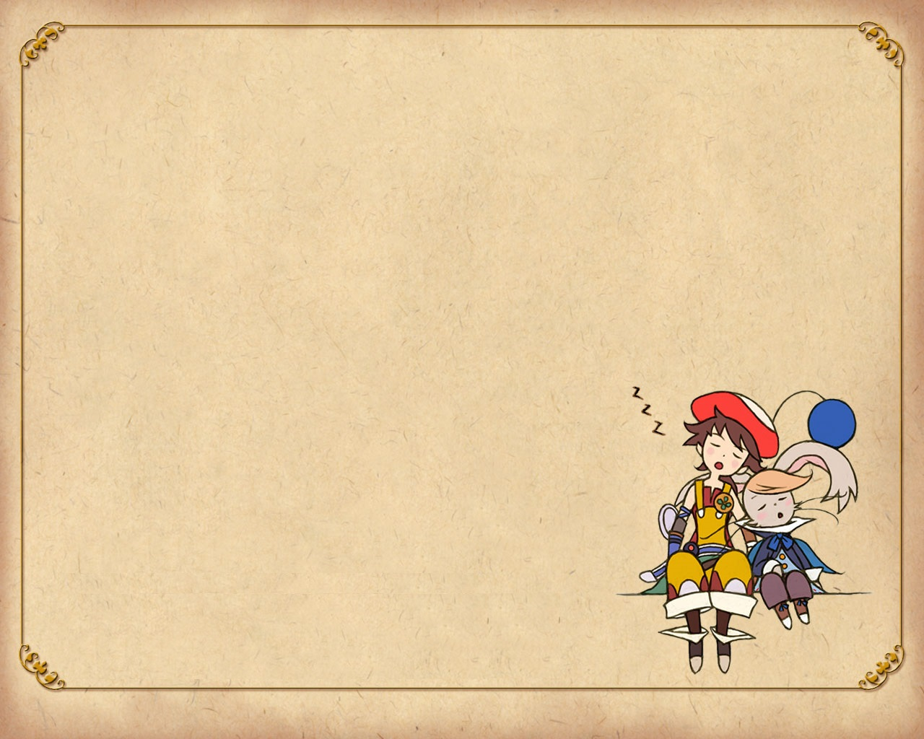
歡樂的組裝時間

Slide 44
注意喔！
在教學完有組裝競賽，所以要注意聽！
最後輸的有小處罰~

Slide 45
安裝流程
CPU與風扇
RAM
主機板及POWER
光碟機及硬碟
排線
電源線
前置面板

Slide 46
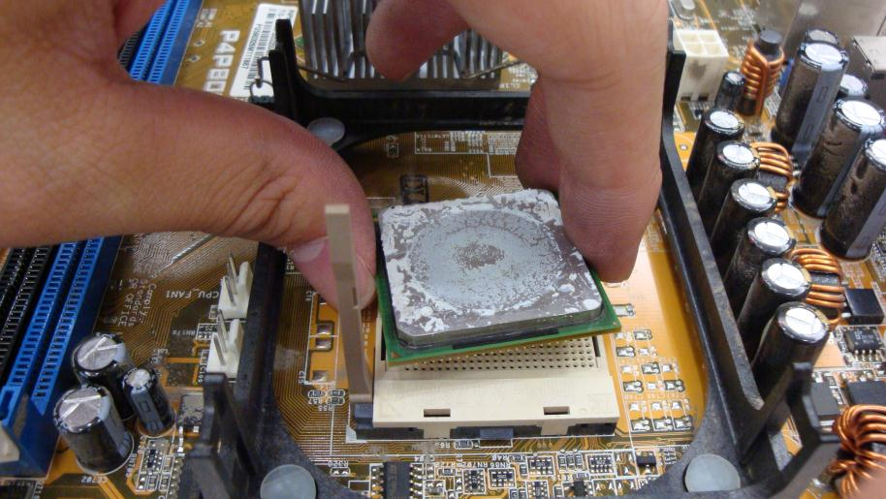
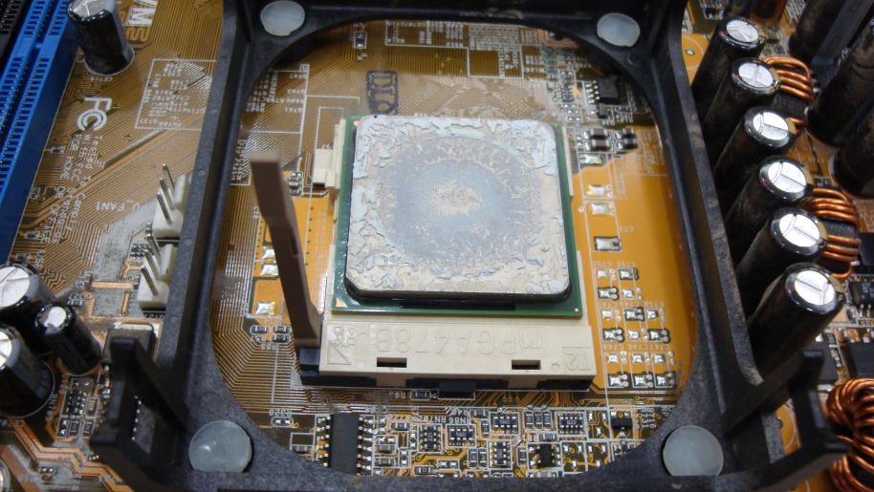
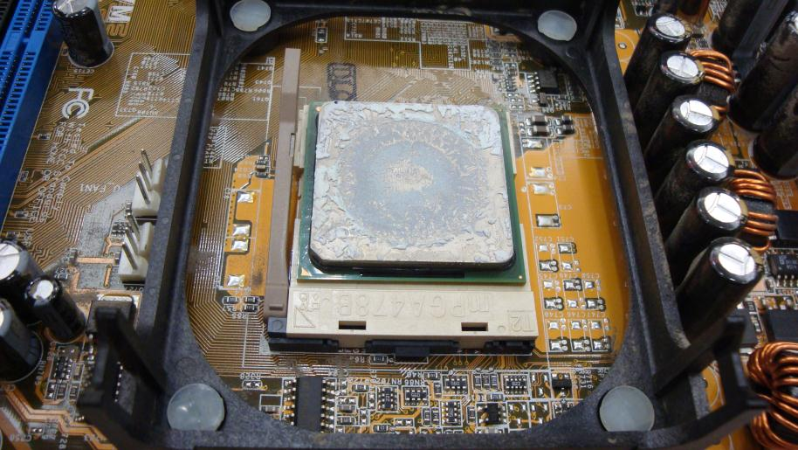
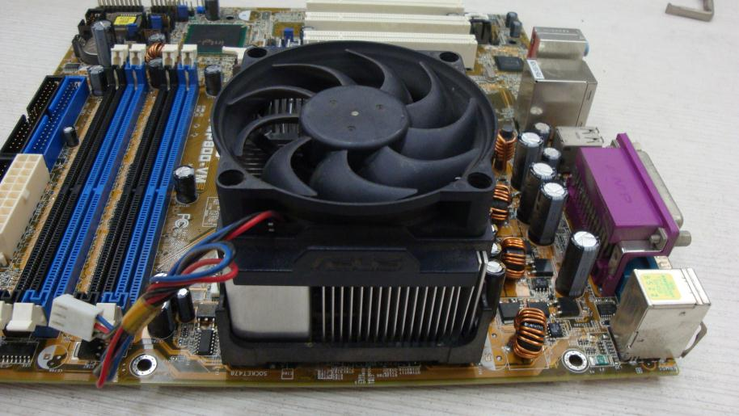
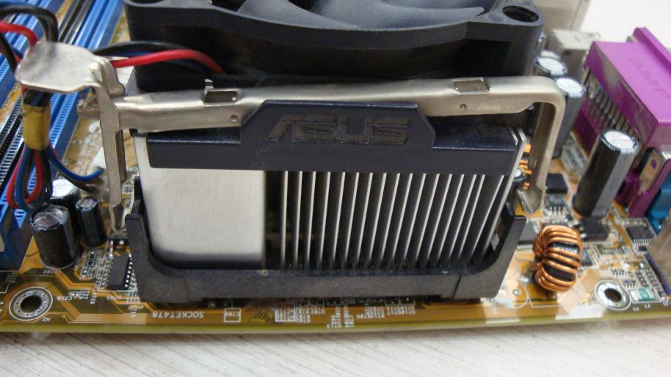
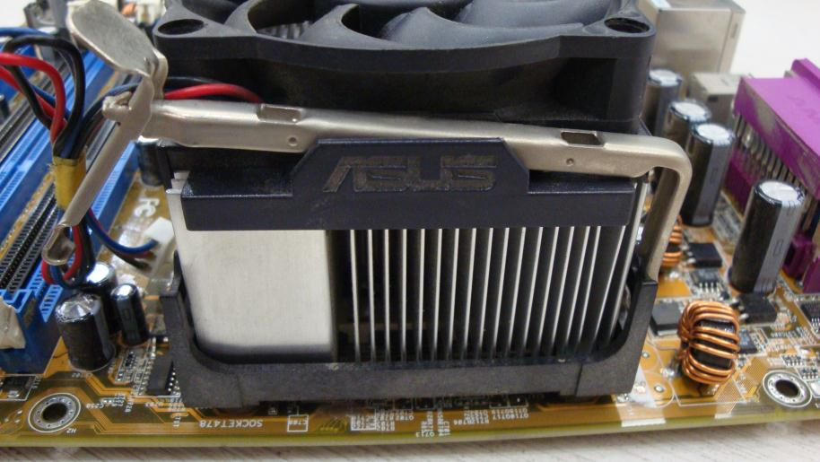
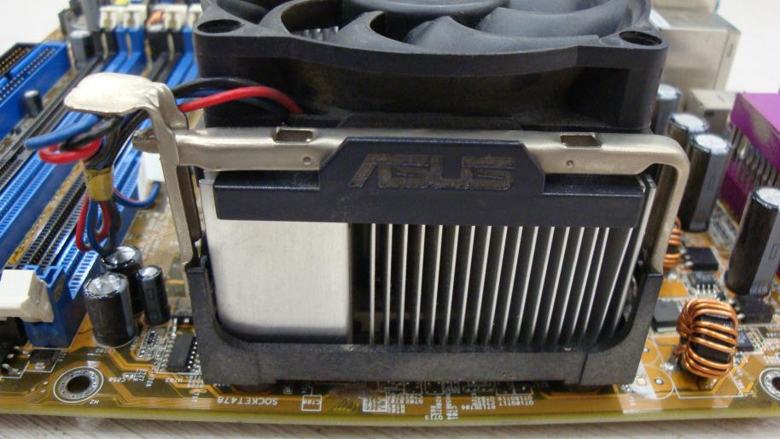
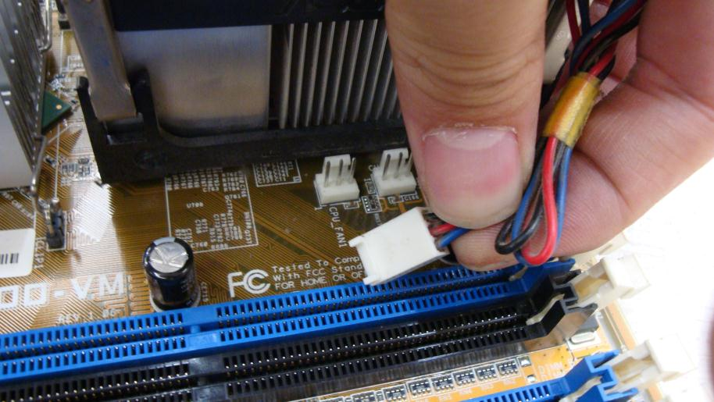
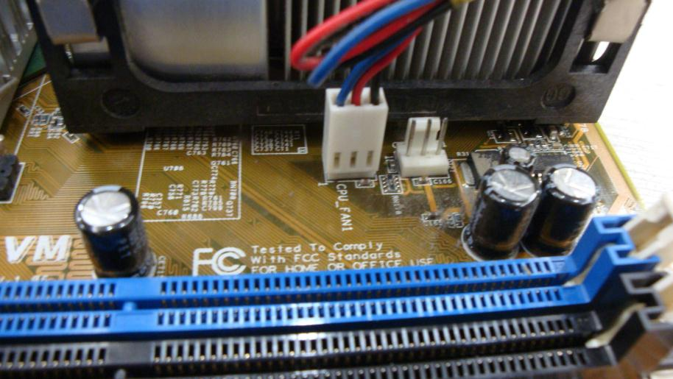
CPU與風扇安裝
卡

Slide 47
安裝流程
CPU與風扇
RAM
主機板及POWER
光碟機及硬碟
排線
電源線
前置面板

Slide 48
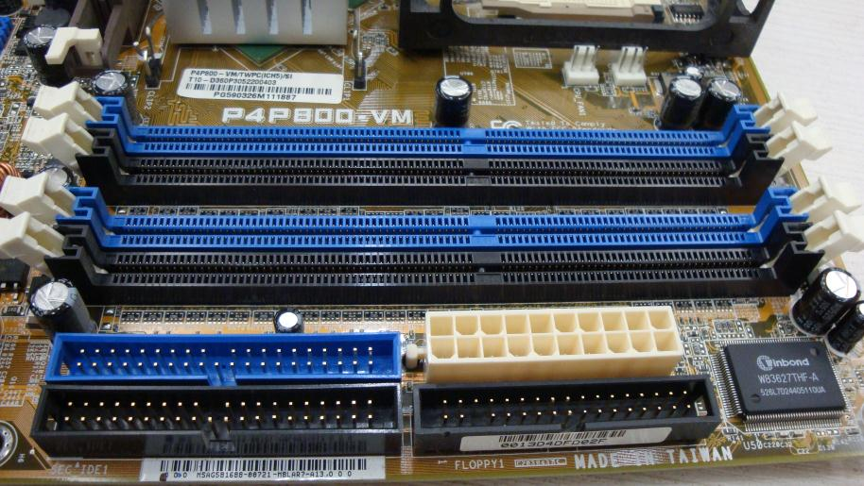
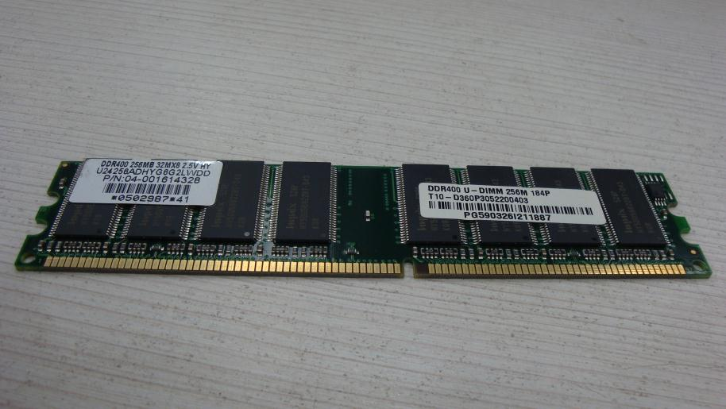
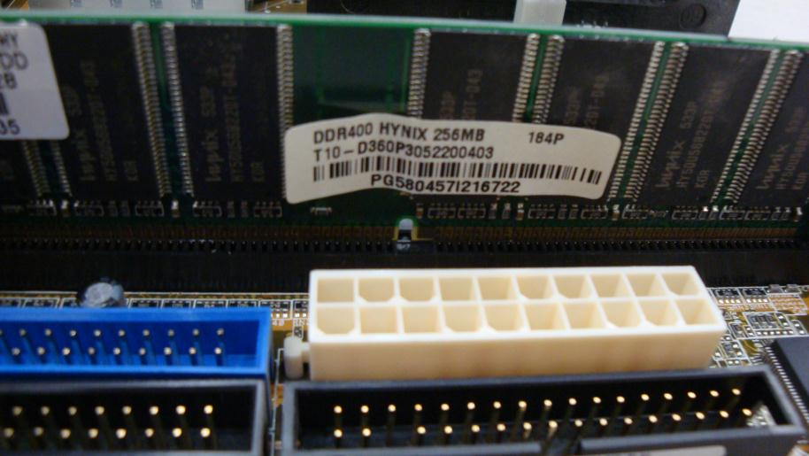
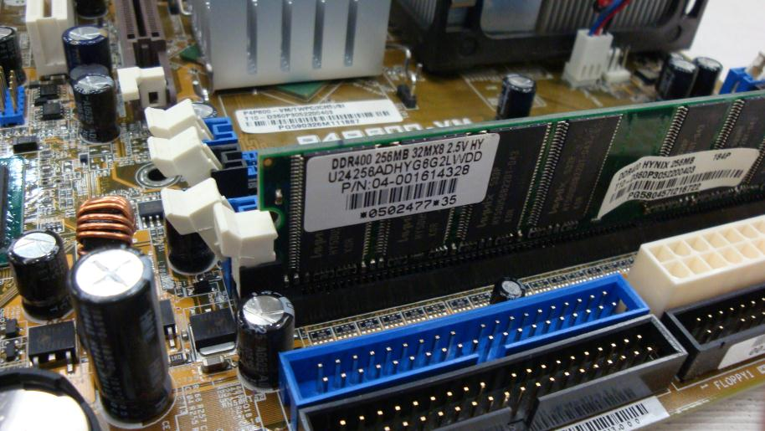
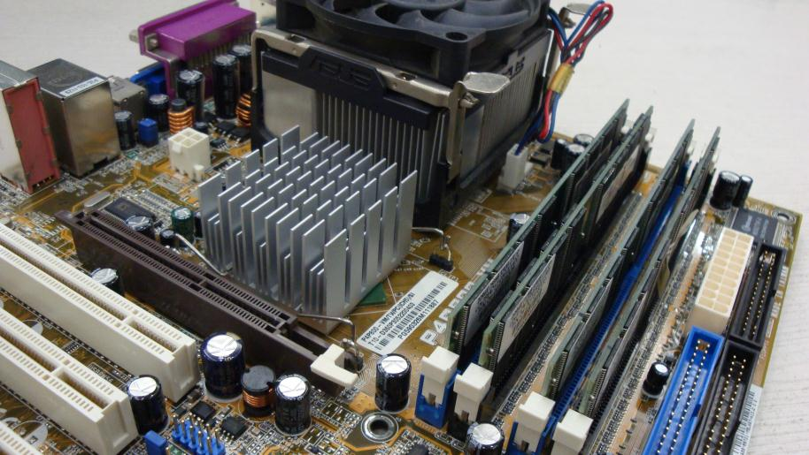

RAM安裝
卡

Slide 49
安裝流程
CPU與風扇
RAM
主機板及POWER
光碟機及硬碟
排線
電源線
前置面板

Slide 50
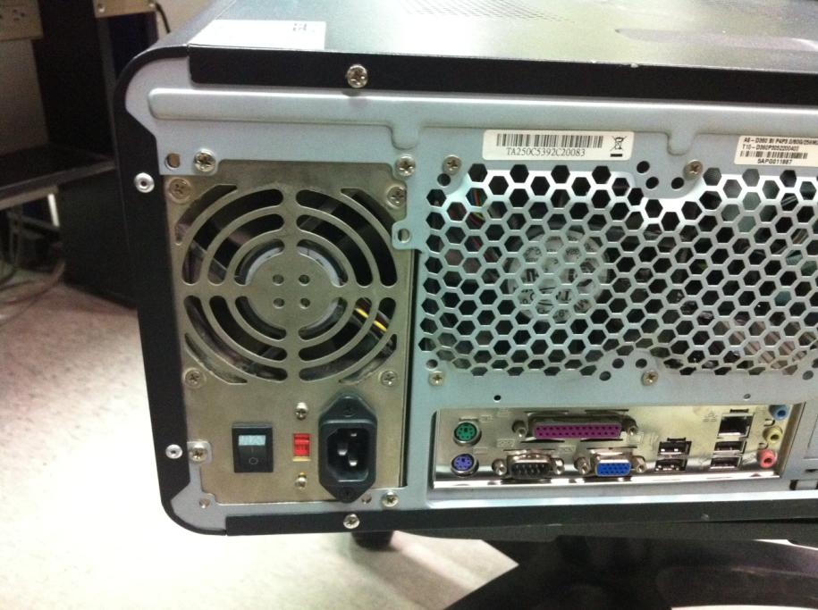
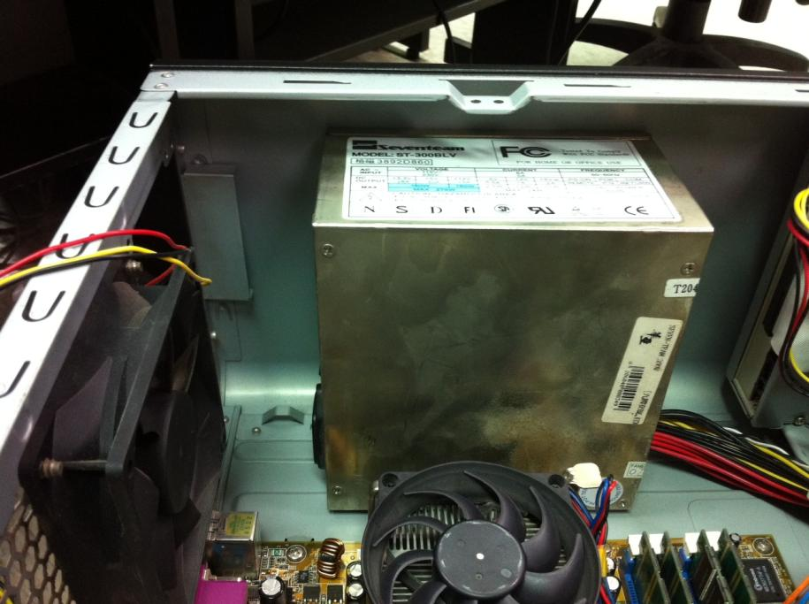
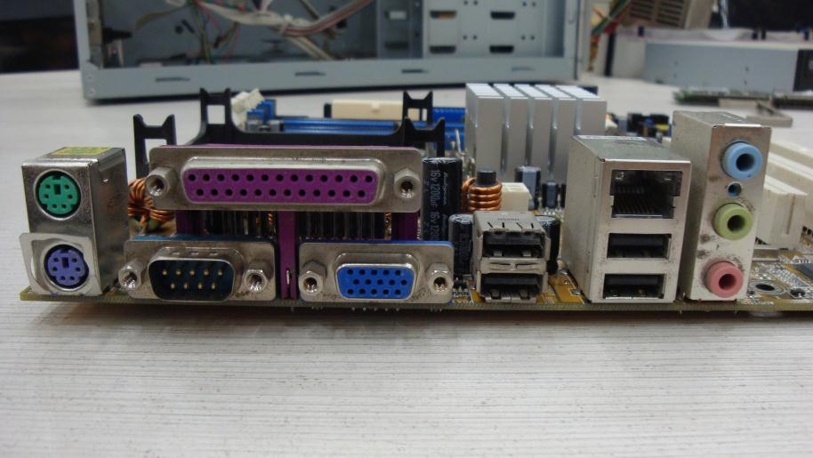
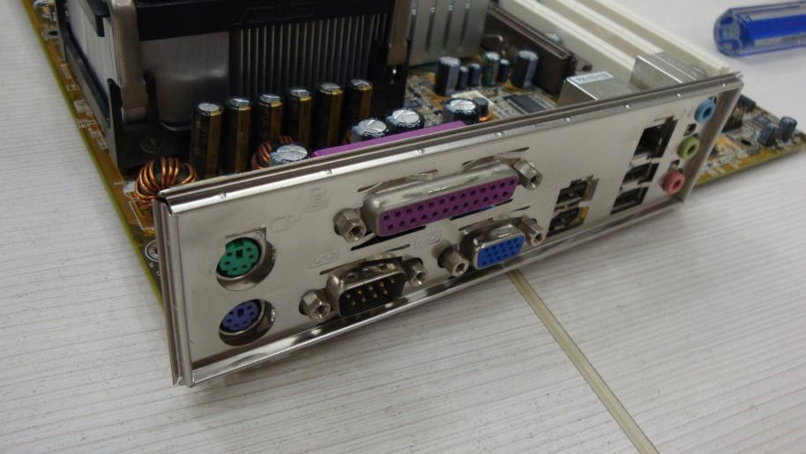
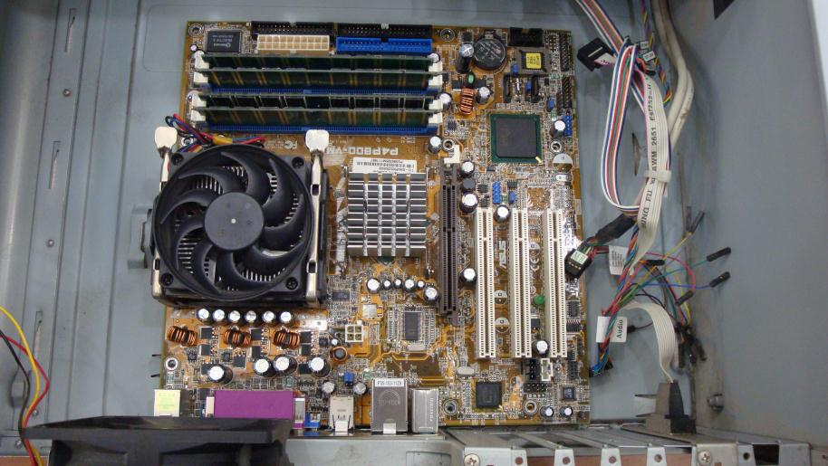
主板&POWER安裝
8
4

Slide 51
安裝流程
CPU與風扇
RAM
主機板及POWER
光碟機及硬碟
排線
電源線
前置面板

Slide 52





光碟機、硬碟安裝

Slide 53
安裝流程
CPU與風扇
RAM
主機板及POWER
光碟機及硬碟
排線
電源線
前置面板

Slide 54



排線安裝

Slide 55
安裝流程
CPU與風扇
RAM
主機板及POWER
光碟機及硬碟
排線
電源線
前置面板

Slide 56





電源安裝
電源線上的插頭
不會全部都用到喔~

Slide 57
安裝流程
CPU與風扇
RAM
主機板及POWER
光碟機及硬碟
排線
電源線
前置面板

Slide 58






前置面板線路安裝

Slide 59
組裝競賽規則
場地分為組裝區和測試區
各魂組裝完成後由兩名瓦力把電腦抬至測試區
組裝過程必須全員參與組裝，違者失去資格OUT!
電腦必須要鎖上兩面側板方能接受測試
電腦必須能開機且能進入Windows才算成功
測試失敗必須抬回組裝區作調整，禁止在測試區現場拆解
請保持競賽和平、清新、優雅、
節奏~

Slide 60
謝謝大家~

